Slide 1
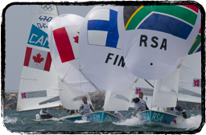
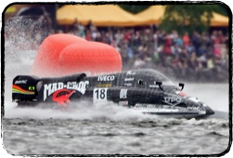
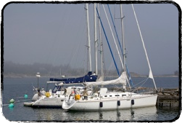
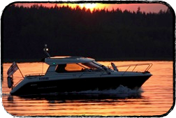
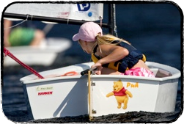
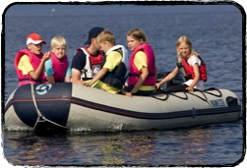

Slide 2
Suomen Purjehdus ja Veneily
Purjehtijaliitto ry (1906) ja Suomen Veneilyliitto ry (1938) yhdistyivät 2011
Kymmenen suurimman lajiliiton joukossa
Jäsenseuroja 335, n. 60 000 henkilöjäsentä
Rekisteröityjä veneitä n. 24 000
Luokkaliittoja 45, joissa n. 4000 jäsentä

Slide 3
Liiton tarkoitus
Suomalaisten vene/pursiseurojen etujärjestö
Huolehtii purjehdus- ja veneurheilun harjoittamis- ja kehittämisedellytyksistä sekä osallistuu niiden kehittämiseen kansainvälisissä järjestöissä
Tukee toiminnallaan aktiivisia seuroja ja luokkaliittoja, jotka tuottavat palveluja purjehduksen, moottoriveneilyn ja yhteiskunnan hyväksi vesiturvallisuutta ja ympäristöasioita edistäen
Toiminnan tavoitteena on tuottaa uusia ja innostuneita purjehduksen ja veneilyn harrastajia lajin pariin

Slide 4
Liittokokous
Hallitus
Aluejohtajat
Toimisto
Kilpailusääntölautakunta
Vetoomuslautakunta
Vaalivaliokunta
Veneilytoimikunta
Kilpapurjehdus-toimikunta
Nopeuskilpailu-
toimikunta
Valmennus- ja
huippukilpa-
purjehdus-
toimikunta
Järjestötoimikunta
Veneilyturvallisuustoiminto
Lapsi- ja nuorisotoiminto
Koulutustoiminto
Viestintä- ja markkinointitoiminto

Slide 5
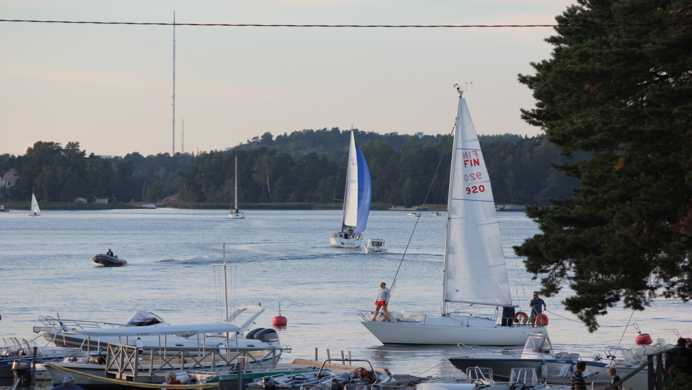
SPV:n palvelut jäsenseuroille

Slide 6
SPV:n palvelut jäsenseuroille
Lapset ja nuoret
- Junioritoiminnan kehittämiskoulutukset sekä tutorpaketit
- Koulutusmateriaalien kehittäminen ja jakelu
- Kiertävä IF Veneilykoulu konsepti niin seuratoimintaan kuin lajiesittelyihin ympäri vuoden
- Seurojen kanssa yhteisesti työstämät teematapahtumat, seminaarit sekä liittokohtaiset lajiesittelyt
- SPV:n kouluttajien toiminta tapahtuu seuroissa ja näin myös seuratoimijat voivat käydä vuoropuhelua heidän kanssaan
- Alue- ja liikuntajärjestöjen ohjelmien markkinointi ja tiedotus
- Sinettiseuratoiminnan laajentaminen ja sisällönkehittäminen
- Keskustelu seuratoiminnan yhteisistä arvoista ja etiikasta seminaareissa, koulutuksissa sekä liiton julkaisuissa

Slide 7
SPV:n palvelut jäsenseuroille
Matkaveneily
- Edunvalvonta: toimikunta pitää huolta seurojen ja veneilijöiden oikeuksista
- Matkaveneily: toimikunta järjestää kansallisia ja kansainvälisiä matkoja ja kilpailuja.
- Seurojen jäsenille myydään alan kirjallisuutta jäsenhintaan
- Väylä- ja satamatiedot: toimikunta ylläpitää tietoja, satamakomiteaa ja vieras- ja palvelusatamia kehittäviä hankkeita
- Kansainvälinen toiminta: toimikunta varmistaa suomalaisten veneilijöiden kansainvälisessä lainsäädännössä olevat oikeudet ja jakaa tietoa kansainvälisestä veneilystä.

Slide 8
SPV:n palvelut jäsenseuroille
Veneilyturvallisuus
- Katsastustoiminta on yksi liiton arvostetuista palveluista, joka kohdistuu suoraan seurojen jäsenille.
- Kouluttaa seuroille katsastajia
- Katsastustoiminta ylläpitää ja kehittää veneilyturvallisuutta seuroissa ja seurojen jäsenten keskuudessa veneilyturvallisuutta opastamalla.
- Katsastajat ohjaavat ja opastavat veneilijöitä veneiden hoidossa, varustamisessa ja varusteiden käyttötaidoissa sekä turvallisuusmyönteisen ajattelun omaksumisessa.
- Vakuutusyhtiöt myöntävät alennuksia katsastetuille veneille venevakuutuksista

Slide 9
SPV:n palvelut jäsenseuroille
Koulutus
- Uusia kouluttajia seuroille, jonka kautta seuroille luodaan aktiivista koulutustoimintaa
- Veneilyturvallisuuden edistäminen seurojen veneilijöille
- Kouluttajarekisterin ylläpito
- Tutkintojen suorittaminen
- Apuna kansainvälisen huvivenekuljettajan lupakirjan hankinnassa

Slide 10
SPV:n palvelut jäsenseuroille
Kilpapurjehdus
- Kilpailuhakemusten käsittely ja koordinointi kansallisissa kilpailuissa
- Kansainvälisissä kilpailuhakemuksissa liitto on käsittelyissä mukana ja apuna
- Järjestää kilpailutoiminnan koulutukset ja auktorisoi kilpailutoimihenkilöt
- Kilpailumääräyksien ja sääntöjen ylläpito sekä valvonta
- Muutoksenhakuprosessit, kurinpitolautakunta sekä urheilun oikeusturvalautakunnan lausuntopyynnöt
- Myyntimateriaalien painaminen ja uudistaminen
- Purjenumeron hakeminen ja rekisteröinti
- Kansainvälinen edunvalvonta
- Näkyvyys, tunnettavuus, lajitietoisuus
- Urheilijan pisteytyspyynnöt (ei maajoukkue)

Slide 11
SPV:n palvelut jäsenseuroille
Nopeuskilpailu
- Ohjaajaluvat, mittakirjat kilpaveneille ja kansainväliset kilpailuvahvistukset
- Immersiontestit ja testilaitteistot
- Tiedotustoiminnan tukeminen
- Messut ja esittelytapahtumat
- Juniorileirien pito
- Kansainvälinen edunvalvonta
- SM -sarjan palkintojenjakojuhlan järjestäminen
- UIM:n yhteystoiminta
- Kilpailutoiminnan tukeminen
- Turvaveneet ja kuljettajat SM- ja kansainvälisiin kisoihin
- SPV:n kilpailunvalvoja
- Ajanottopäällikkö SM- ja kansainvälisiin kisoihin
- Toimitsija- ja katsastajakoulutukset

Slide 12
SPV:n palvelut jäsenseuroille
Huippu-urheilu
- Valmentajakoulutus: luokkavalmentajakoulutus tasot II ja III – koulutamme seurojen ohjaajista eri luokkiin perehtyneitä valmentajia
- Valmentajarekisteri – yhteistyössä Suomen Purjehdusvalmentajien kanssa koottava kattava rekisteri valmentajista
- SPV:n valmentajien toiminta tapahtuu seuroilla ja näin myös seuravalmentajat voivat käydä vuoropuhelua heidän kanssaan
- Maajoukkue- ja olympiavalmennus
- Valmennusryhmät ja niiden tukipalvelut
- Keskustelu seuratoimijoiden kanssa huippupurjehduksen vaatimuksista
- Seurojen toiminnan ohjaus suuntaan, joka mahdollistaa purjehtijoiden polun kohti huippupurjehdusta
- Keskustelu urheilun ja purjehduksen yhteisistä arvoista ja etiikasta
- Antidopingtiedotus ja neuvonta
- Edustus kansainvälisen purjehtijaliiton ISAF:n päättävissä elimissä
- Kansainväliset kontaktit huippupurjehduksen kautta

Slide 13
SPV:n palvelut jäsenseuroille
Järjestötoiminta
- Neuvontapalvelut seuroille
- Rannanviisas –järjestöopas
- Aktiivinen kouluttamistyö tapahtumien kautta
- Ansiomerkkien hallinnointi
- Jäsenetujen kehittäminen seuroille
- Jäsenien ryhmätapaturmavakuutus
- Jäsenrekisterin kehittäminen
- Aluevastaavien kouluttaminen
- Seuratukihakemusten ohjaus

Slide 14
SPV:n palvelut jäsenseuroille
Viestintä- ja markkinointi
- Jäsenille ilmestyy neljä kertaa vuodessa liittolehti Nautic
- Liiton verkkosivuja uudistetaan palvelemaan jäsenistöä paremmin
- Liiton uudet verkkosivustot tarjoavat myös seuroille oman www-sivualustan heidän niin halutessaan.
- Uudet verkkosivut myös tarjoavat uusia vaikuttamiskanavia seuroille ja heidän jäsenilleen erilaisten keskustelufoorumeiden kautta.
- Veneilijän Vuosikirjan tuottaminen vuosittain
- Liitto viestii aktiivisesti seuroille uutiskirjeiden muodossa noin kerran kuukaudessa
- Seurojen tapahtumien ja kilpailujen viestiminen ulospäin
- Viestinnällistä koulutusta erilaisiin tapahtumiin ja kilpailuorganisaatioihin on tarjolla
- Seurojen oman työn tueksi luodaan erilaisia materiaaleja käytettäväksi
- Messu- ja tapahtumatoiminnan materiaalit ja tuki

Slide 15
SPV:n palvelut jäsenseuroille
Hallinto ja talous
Jäsenrekisterin neuvonta ja tukipalvelut
Laskutusjärjestelmän tukipalvelut
Seurojen liittokokousäänimäärien tuottaminen
Liittokokousten äänestykset ja vaalikone
SPV:n kustannuspaikkakohtainen tuloslaskenta liittokokouksen käyttöön

Slide 16
SPV:n ajankohtaiset asiat

Slide 17
Ajankohtaista
Toimikunnat, toiminnot, lautakunnat, komiteat, hallitus:
Toiminta vauhdissa!
2014 pääteeman toteuttaminen ja näkyminen SPV:n eri osa-alueilla
Koulutustoiminto jalkauttamassa SPV:n uuden koulutus järjestelmän
Veneilykouluttajakoulutuksessa 25.-26.1. yli 40 edustajaa!
Koulutukset eri osa-alueilla käynnissä
Veneilyturvallisuustyössä katsastuskurssit käynnissä
Jäsenrekisterin uudistushanke etenee järjestötoimikunnan johdolla:
seurakysely SPV:n rekisterisovelluksesta
rekisterihankkeen määrittelytyö käynnistynyt
Internetsivuston uudistushanke etenee viestintä- ja markkinointitoiminnon johdolla
Huippu-urheilussa valmistaudumme Rion vuoden 2016 olympiapaikkojen metsästykseen

